Slide 1

НОУ «Химия» 2025/2026
Заголовок
Подзаголовок презентации
Результаты в области компьютерной графики и геометрического моделирования

Slide 2
9-11 классы: секции на базе кафедр аналитической химии и неорганической химии ННГУ
«Неорганическая химия»,
«Аналитическая химия»,
«Прикладная химия»,
«Медицинская химия»,
«Экологическая химия».
11 (только!) классы: секция «Органическая химия» на базе кафедры органической химии ННГУ и ИМХ.
Заголовок
Цифровая 3D-медицина
Подзаголовок презентации
Результаты в области компьютерной графики и геометрического моделирования

Slide 3
Занятия начнутся с первой недели октября.
В первом полугодии – групповые занятия:
один раз в неделю или
один раз в две недели – в зависимости от числа желающих.
Продолжительность занятий – 1,5-2 часа.
Во втором полугодии – индивидуальные занятия по графику, согласованному с руководителем.
Апрель – городская конференция НОУ.
Подзаголовок презентации

Slide 4
На занятиях мы НЕ занимаемся:
написанием рефератов и подготовкой любых проектов для защиты в школе;
подготовкой к олимпиадам любого уровня;
подготовкой к ЕГЭ и ГИА.
На групповых занятиях изучаем основы эксперимента по профилю кафедры и углубляем теоретические знания.
На индивидуальных занятиях планируем и выполняем индивидуальные экспериментальные работы исследовательского характера к городской конференции.
Подзаголовок презентации

Slide 5
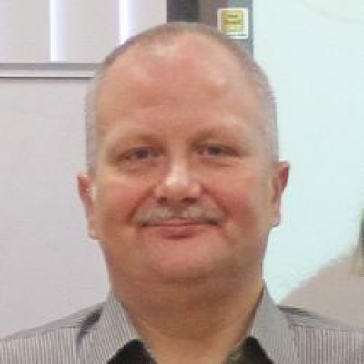
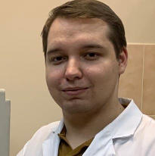
Кафедра аналитической химии:
к.х.н., доцент
Абражеев Ростислав Владиславович
занятия по понедельникам (с 6 октября),
в 18⁰⁰
(V корпус ННГУ, 3 этаж, лаб. 319)
ассистент
Бахметьев Максим Олегович
занятия по четвергам (с 9 октября), в 18⁰⁰
(V корпус ННГУ, 3 этаж, лаб. 319)
Подзаголовок презентации

Slide 6
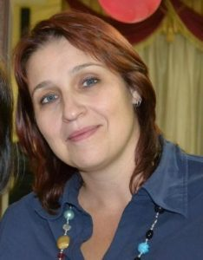
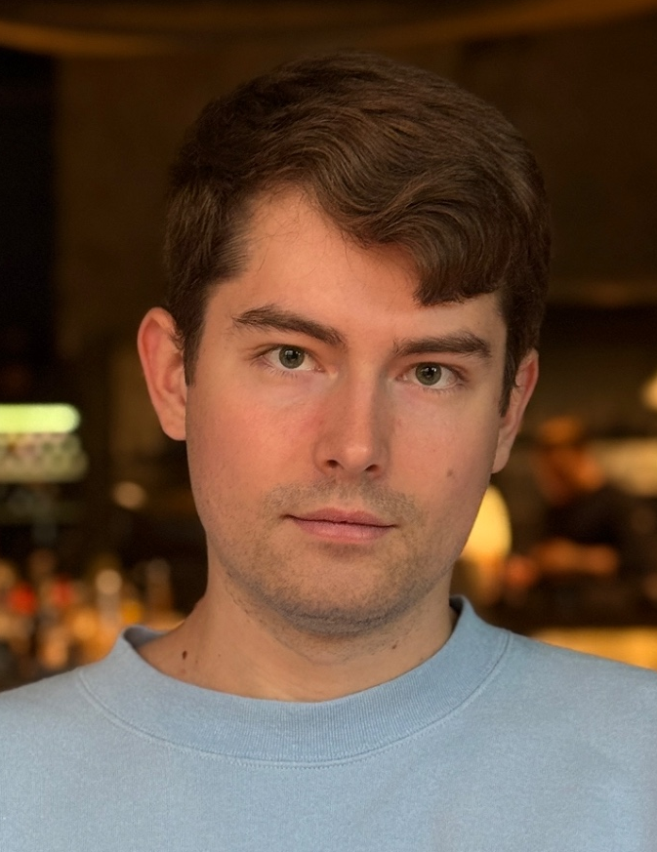
Кафедра органической химии:
к.х.н., доцент
Кузнецова Юлия Леонидовна
занятия по вторникам (с 14 октября),
с 16:20 (только 11 класс!)
(II корпус ННГУ, 4 этаж, лаб. 435)
Кафедра неорганической химии:
ассистент
Краснов Максим Васильевич
занятия по вторникам (с 7 октября),
с 16:00
(V корпус ННГУ, 2 этаж, лаб. 209)
Подзаголовок презентации

Slide 7
На занятиях с собой необходимо иметь:
халат;
полотенце для рук;
девочкам с длинными волосами – заколку для волос;
тетрадь;
ручку;
сменную обувь (желательно).
Не забудьте паспорт для прохода через пункт охраны!
С вопросами можно обращаться abrazheev@chem.unn.ru
Подзаголовок презентации

